Slide 1
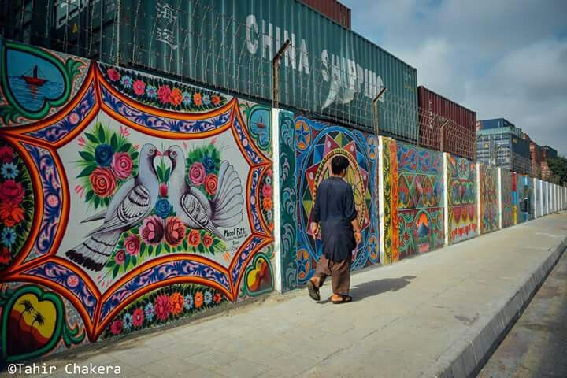
Willkommen in Karachi!

Slide 2
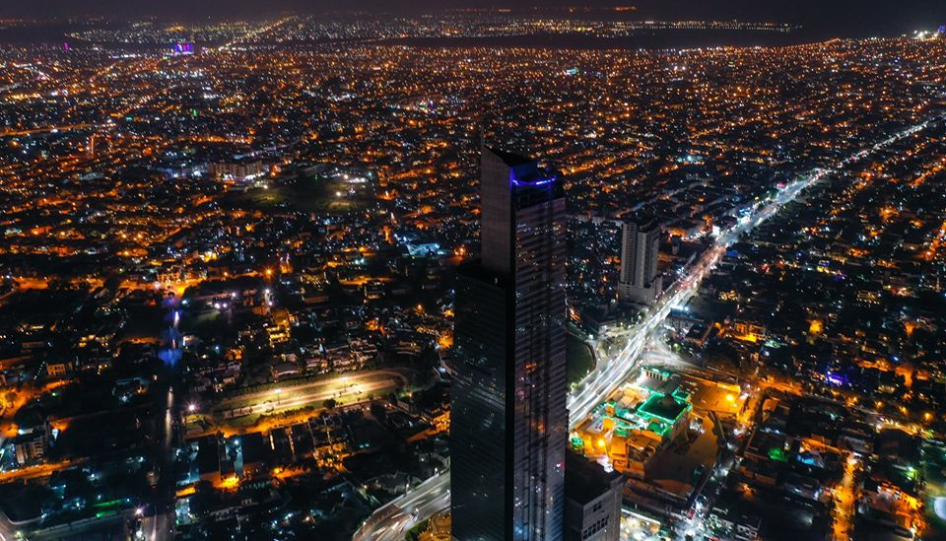
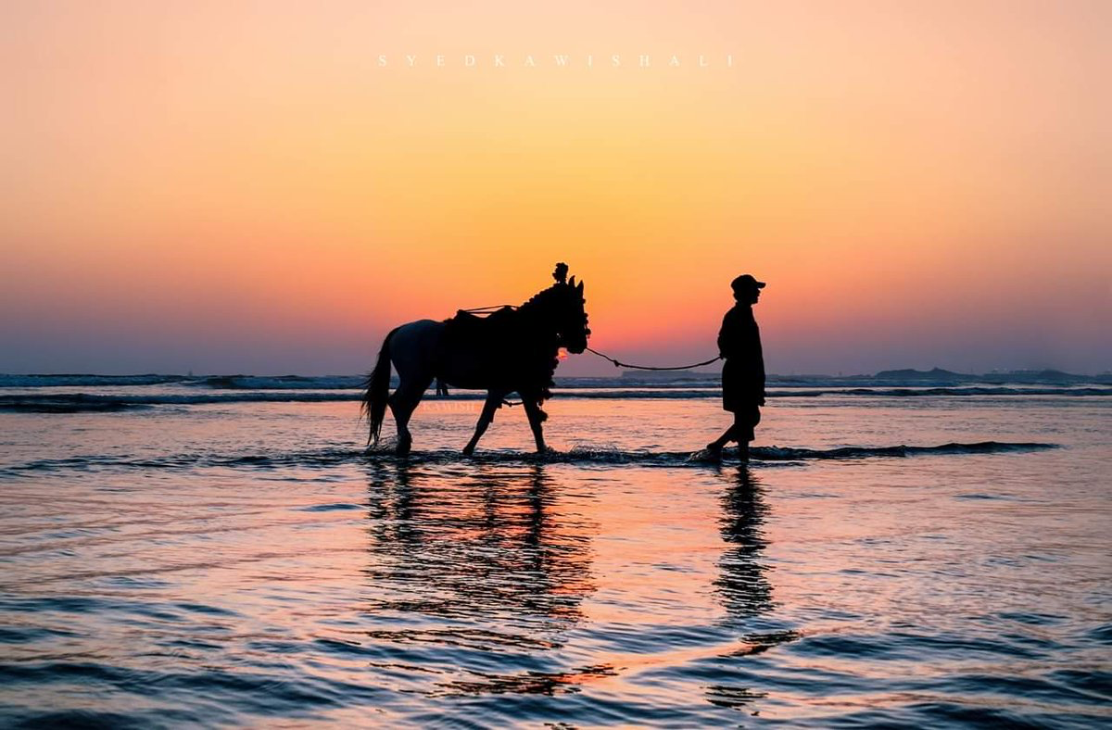
Ein Morgen in Karachi!
Karachi, die Stadt der Lichter!

Slide 3
01
BERÜHMTE ORTE IN KARACHI

Slide 4
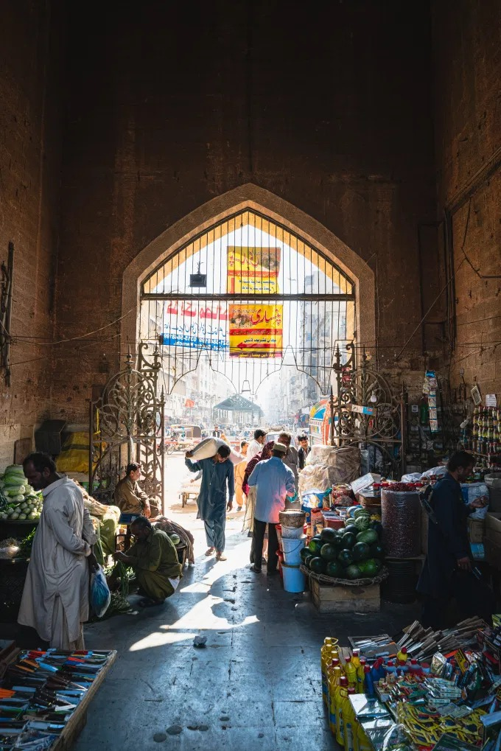
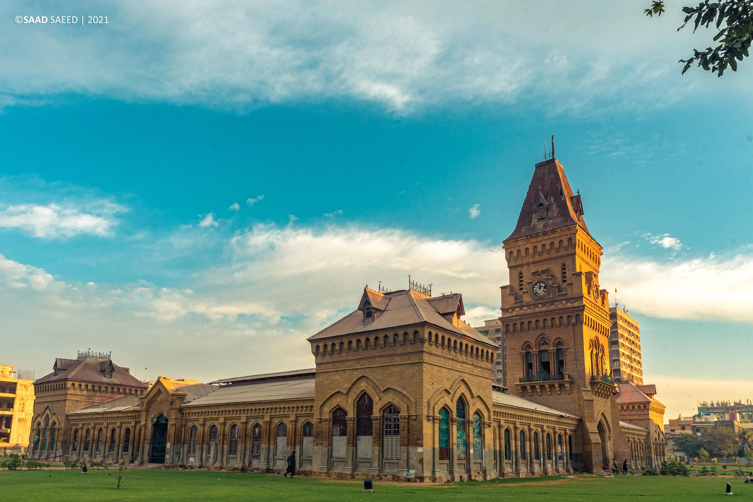
Empress Markt:
Empress Markt ist einer der berühmte Orte in Karachi. Es hat viele verschiedene Artikel, zum beispiel Obst, Gemüse, Kosmetika, Tiere und vieles mehr!

Slide 5
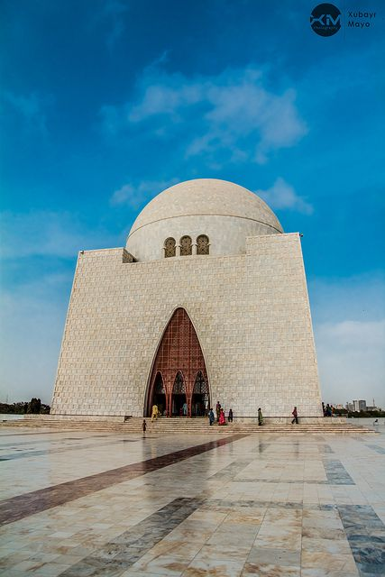
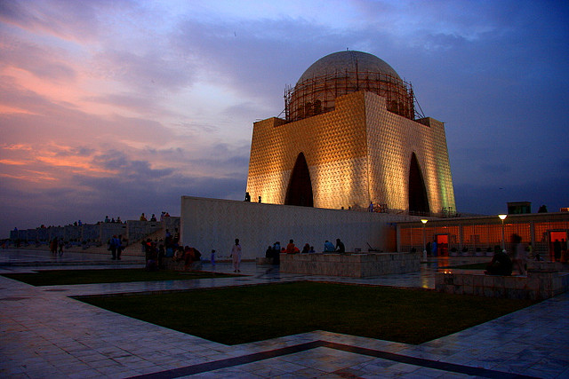
Mazar-e-Quaid:
Mazar-e-Quaid ist ein sehr berühmter Ort in Karachi. Hier ist der Gründer Pakistans begraben. Viele Leute besuchen es.
Mazar-e-
Quaid bei
nacht
ES IST MAZAR-E-QUAID!

Slide 6
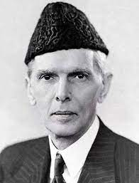
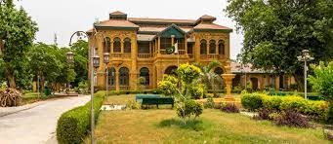
Group 3
Haus von Quaid-e-Azam:
Karachi hast das Haus von Quaid-e-Azam, der Gründer von Pakistan. Es wurde in 1943 gebaut und er begann 1944 darin zu leben. In 1985 wurde es ein Museum.
Er ist Quaid-e-Azam!

Slide 7
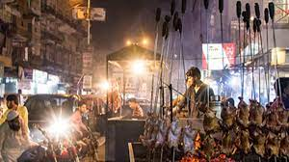
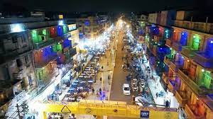
Burns Road:
Burns Road ist eine alte Straße in Karachi, wo es viele Restaurants und viel kulturelles Essen gibt.

Slide 8
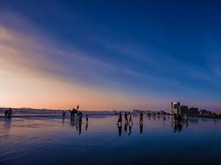
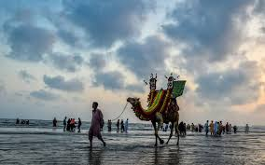
Sea View:
Das ist Sea View!
Sea View ist ein beliebter Ort in Karachi. Viele Leute gehen hier am Wochenende, um das Meer zu sehen und sich am Strand zu vergnügen. Picknicken und Reiten Kamele und Pferde ist sehr häufig bei Sea View.

Slide 9
02
BERÜHMTE LEBENSMITTEL IN KARACHI

Slide 10
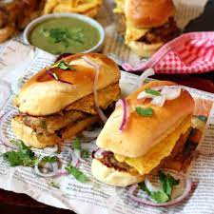
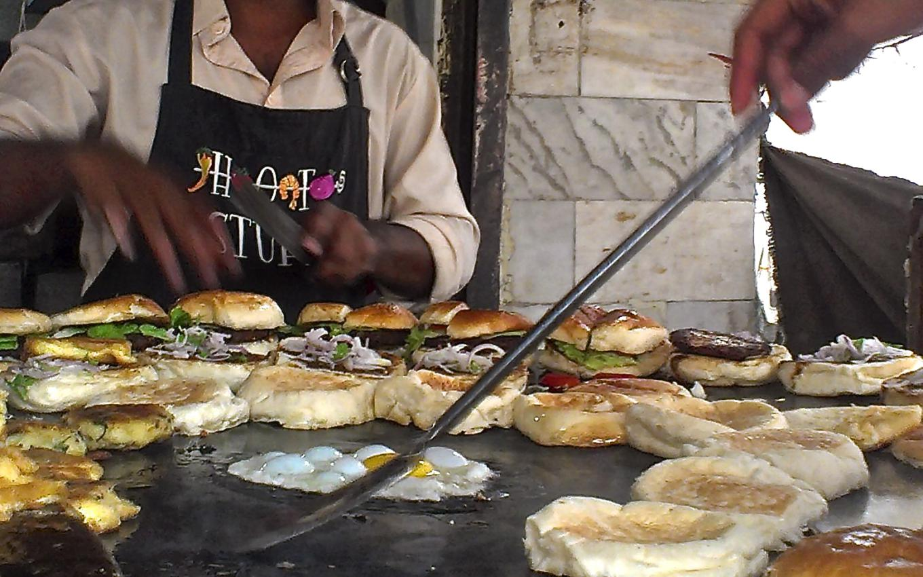
Bunkebab: Karachi hat viele Essens Straßen mit berühmten Speisen wie Bun-Kabab. Es sind dünne Shami-Kebab oder Kartoffel-Patties in flauschigen, milchigen Brötchen mit Chutney und Gemüse.

Slide 11
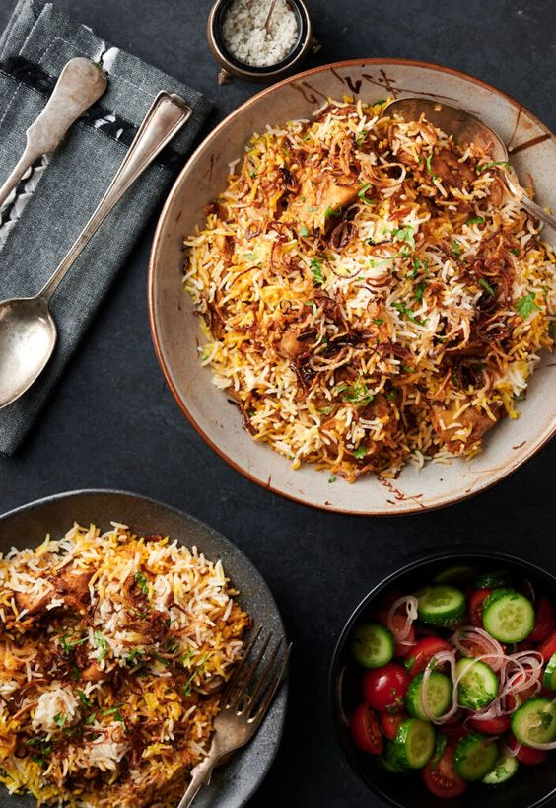
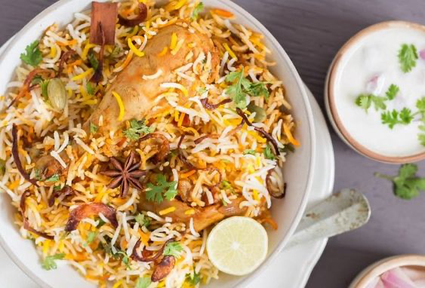
BIRYANI:
Biryani ist ein berühmtes Reisgericht. Es kann Kartoffeln, Hähnchen oder Fleisch enthalten. Es ist köstlich und in ganz Karatschi erhältlich. Die Leute machen meistens am Wochenende Biryani

Slide 12
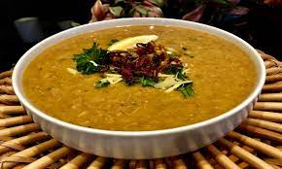
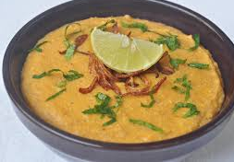
Group 3
Haleem:
Haleem ist eine in Südasien berühmte Eintopfart. Es besteht aus Linsen, Fleisch, Gerste, Weizen und optional etwas frittierten Toppings oder Kräutern.

Slide 13
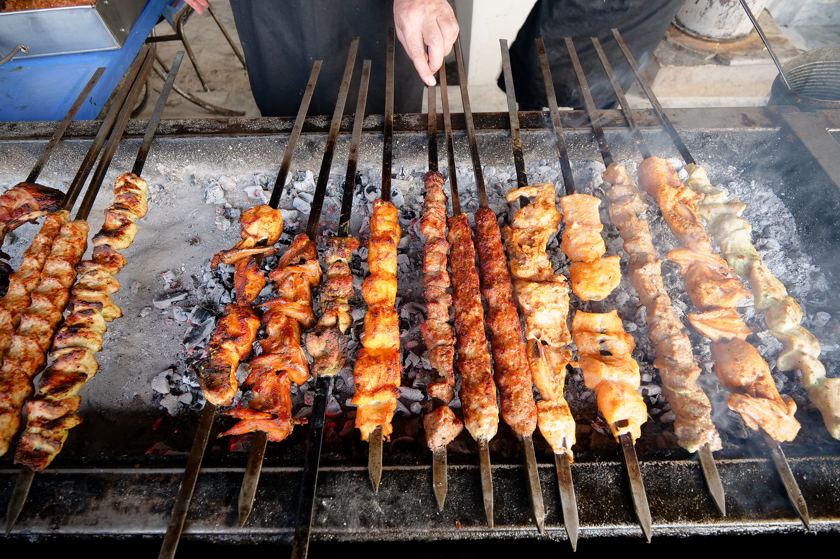
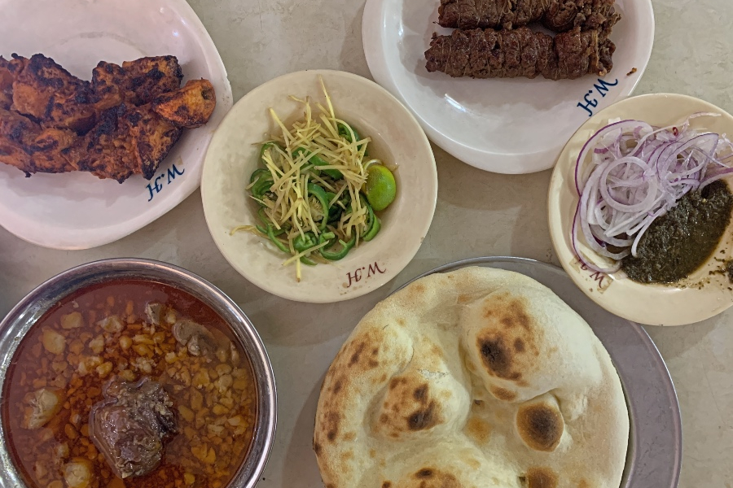
Kebab:
Kebabs ist ein beliebtes Gericht in Pakistan. Es gibt viele verschiedene Arten von Kebabs. Kebabs können aus Hühnchen, Rind oder Lamm hergestellt werden.
Sie werden mit speziellem fladenbrot, Reis und Chutney gegessen. Es ist sehr lecker!

Slide 14
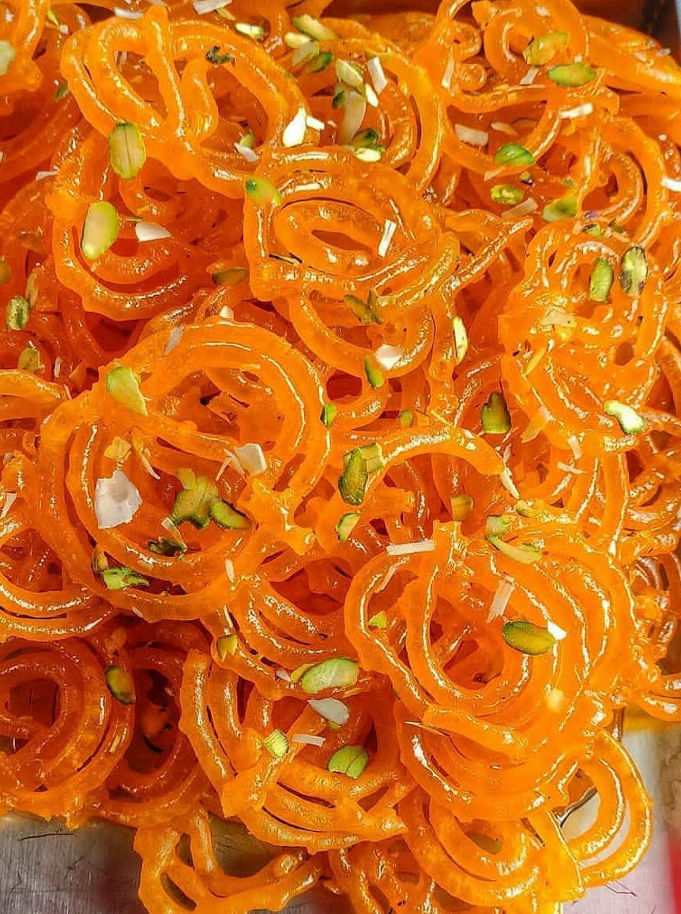
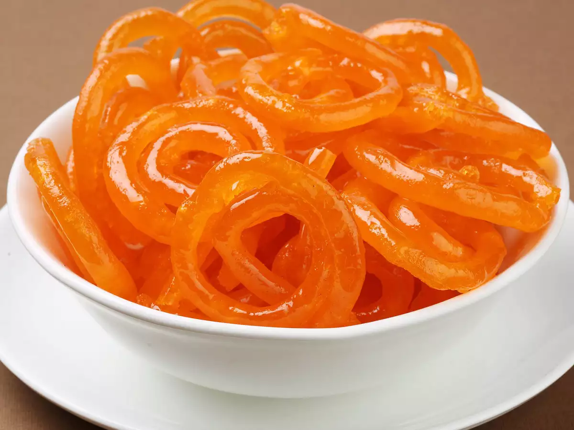
Jalebi
~
Jalebi ist eine berühmte Süßigkeit
in Karachi.
~
Das in süßen Sirup getaucht wird.
~
Es ist spiralförmig und gold-orange gefärbt.

Slide 15
Danke schön!
Von:
Azka Azhar
Abiha Taimur
Maha Fahd
Mahnoor Ali Rizvi
Muhammad Zayd Baig
Usmaan Mushtaq
Haani Ali
Ashhel Rehman
Aiza Ahmed
Zahra Hayat

